Slide 1

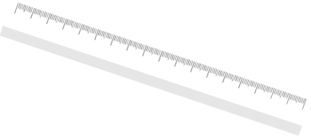







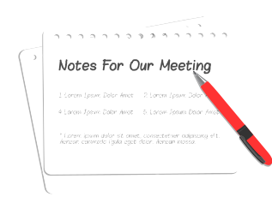






守卫城堡
Design Pattern开题报告
By: 王冠淞
李威
陈冉冉

Slide 2

守卫城堡
项目简介
介绍原始项目内容以及基本功能
设计模式
项目重构过程当中会运用到的设计模式
预期成果
项目重构后代码质量的预期成果

Slide 3
01
项目简介
介绍原始项目内容以及基本功能

Slide 4

守卫城堡
编程语言
C++
项目框架
Cocos2d_x
项目原型
塔防游戏

Slide 5
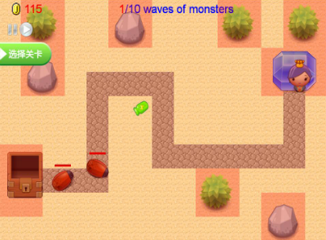
守卫城堡
项目介绍
一款流行的轻松的同时耐玩的塔防游戏。这款游戏使用瓦片地图来完成地图场景，完成敌人按照设定的路线移动，放置炮塔，发射炮弹，炮弹攻击范围计算，
关卡信息设置等常见塔防游戏中的常见功能。
我们只给游戏设计了3个关卡，分别为沙漠，海洋和天空。并将所有的关卡信息，包括地图敌人数量，怪物种类和波数，可选炮塔种类和敌人的移动路线都放在外部文件中，这样之后加入更多关卡，加入更多怪物和炮塔，以及更多的游戏玩法时，我们暂时只需要增加对应的配置文件就可以。

Slide 6
02
设计模式
项目重构过程当中会运用到的设计模式

Slide 7
守卫城堡
工厂模式
策略模式
装饰者模式
外观模式
怪物基类定义基础属性、操作 子类定义各个怪物的具体属性、操作
eg：monsterBase monster1 monster2
子弹直线射击，导弹追踪射击两种不同的算法
A boss在monster2的基础上改变塔的升级
game函数中内容庞杂，将各个功能细分后组成相应的类
eg：获得关卡数据、坐标转换

Slide 8
守卫城堡
05
06
07
08
中介者模式
备忘录模式
迭代器模式
单例模式
怪物和子弹 多个对多个
游戏进度保存
提供一种方法顺序访问怪物和塔对象中的各个元素，又无需暴露对象中的内部表示
全局变量改成单例
eg：公主类，关卡类

Slide 9
03
预期成果
项目重构后代码质量的预期成果

Slide 10




守卫城堡
修复项目功能缺陷，增加项目角色属性
增加可扩展性
ADD HERE
改善代码结构
提高可重用性

Slide 11
THANK YOU

